Slide 1








TRƯỜNG THCS ATĐ
BÀI GIẢNG
V
Â
T
L
Ý
9
Các em hãy cố gắng học thật tốt

Slide 2
KIỂM TRA BÀI CŨ
Cho đoạn mạch điện như hình vẽ. Biết R₁ = 10Ω, R₂ = 15Ω và R₃ = 25Ω. Hiệu điện thế hai đầu đoạn mạch U_{AC} = 60V.
a. Tính cường độ dòng điện trong mạch.
b. Tìm hiệu điện thế hai đầu mỗi điện trở
.
R₁
R₂
R₃
.
Tóm tắt:
Giải:
A
C
R₁ nt R₂ nt R₃
R₁ = 10Ω
a/ Điện trở tương đương của đoạn mạch là:
R_{tđ} = R₁+R₂+ R₃ = 10 +15 +25 = 50 Ω
R₂ = 15Ω
R₃ = 25Ω
Cường độ dòng điện trong mạch chính là:
U_{AC} = 60V.
a. I_{toàn mạch} = ?
Do R₁ nt R₂ => I = I₁ = I₂ = I₃ = 1,2 A
b. U₁ = ?
U₂ = ? U₃= ?
b. Hiệu điện thế giữa hai đầu mỗi điện trở là:
U₁ = I₁.R₁ = 1,2.10 =12 (V)
U₂ = I₂ . R₂ = 1,2.15 = 18 (V)
U₃ = I₃.R₃ =1,2. 25 = 30 (V)

Slide 3
Chủ đề
Sự phụ thuộc của điện trở
vào các yếu tố khác nhau
BÀI 7
SỰ PHỤ THUỘC CỦA ĐIỆN TRỞ VÀO
CHIỀU DÀI DÂY DẪN

Slide 4
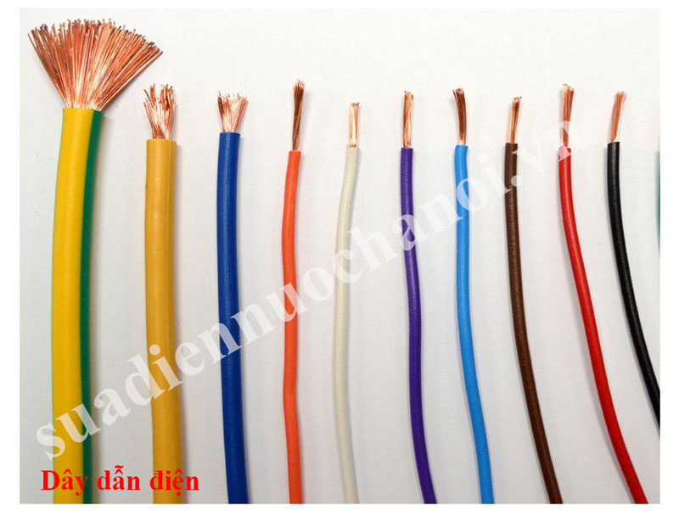
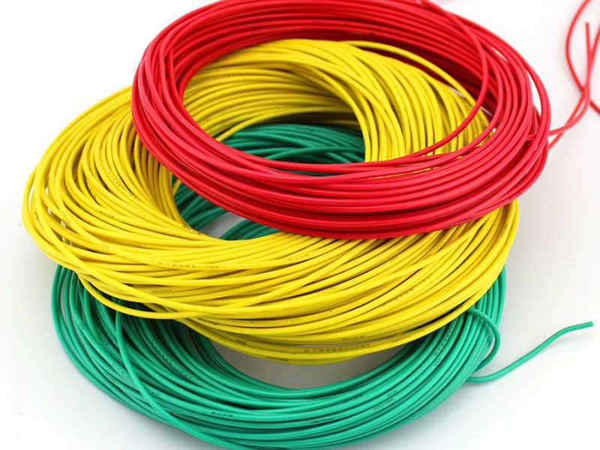
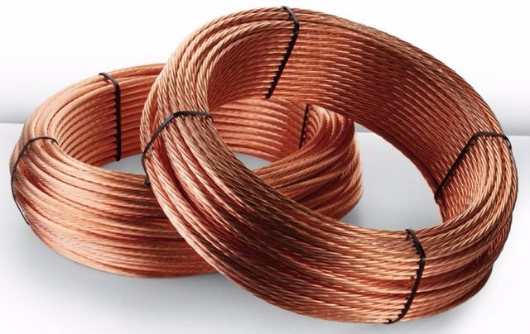
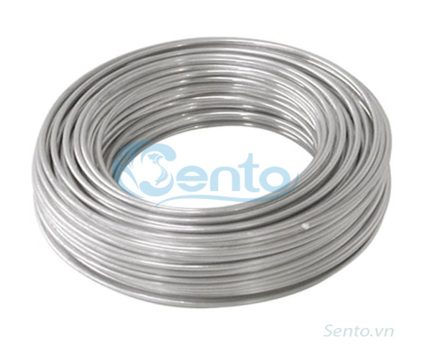
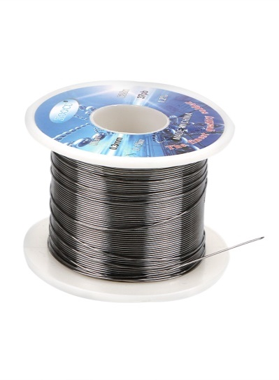
Quan sát hình ảnh cho biết những điểm khác nhau của các loại dây dẫn
Dây đồng
Dây nhôm
Dây chì

Slide 5
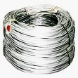
I. XÁC ĐỊNH SỰ PHỤ THUỘC CỦA ĐIỆN TRỞ DÂY DẪN VÀO MỘT TRONG NHỮNG YẾU TỐ KHÁC NHAU:
1.Các cuộn dây dẫn ở hình 7.1 có những điểm nào khác nhau ?
Vật liệu làm dây
Tiết diện S
Dây nhôm
Chiều dài
=> Các cuộn dây dẫn có những điểm khác nhau: Vật liệu; chiều dài; tiết diện.
Dây hợp kim
Những yếu tố có thể ảnh hưởng tới điện trở của dây: Vật liệu; chiều dài; tiết diện.
Dây đồng

Slide 6
2. Cần phải xác định xem điện trở của dây dẫn có phụ thuộc vào chiều dài dây ta cần phải dữ nguyên yếu tố nào? Và thay đổi yếu tố nào?
Cùng tiết diện S
l₁
l₂
Cùng vật liệu làm dây
=> Để xác định điện trở của dây dẫn phụ thuộc vào chiều dài dây thì thay đổi chiều dài. tiết diện dây và vật liệu làm dây dẫn phải như nhau (giữ nguyên).
Tương tự như thế với các trương hợp còn lại (tiết diện, vật liệu)

Slide 7
II. SỰ PHỤ THUỘC CỦA ĐIỆN TRỞ VÀO CHIỀU DÀI DÂY DẪN:
1. Dự kiến cách làm:
Đo điện trở của dây dẫn có chiều dài l, 2l, 3l nhưng có tiết diện như nhau và được làm từ cùng loại vật liệu. So sánh các giá trị điện trở tìm ra mối quan hệ giữa điện trở và chiều dài dây dẫn.
2
3
- Một dây dẫn dài l có điện trở R. Nếu cho rằng dây dẫn cùng loại đó dài 2l là gồm hai dây dẫn dài l được mắc nối tiếp với nhau thì hãy dự đoán xem dây dẫn này có điện trở là bao nhiêu? Tương tự như thế một dây dẫn có chiều dài 3l sẽ có điện trở là bao nhiêu?
=> Dây dẫn dài 2l có điện trở 2R, dây dẫn dài 3l có điện trở 3R.

Slide 8
2. Thí nghiệm kiểm tra:
6V
K
(1)
0,5
1
A
1,5
0
+
A
-
3
K
2
4
1
5
0
V
A
B
Hình a.
6
+
-

Slide 9
6V
K
(1)
(2)
0,5
1
A
1,5
0
+
A
-
3
K
2
4
1
5
0
V
A
B
Hình b.
6
+
-

Slide 10
6V
K
(1)
(2)
(3)
0,5
1
A
1,5
0
+
A
-
3
K
2
4
1
5
0
V
A
B
Hình c.
6
+
-

Slide 11
2. Thí nghiệm kiểm tra:
Ghi kết quả vào bảng 1
KQ đo Lần TN | Hiệu điên thế (V) | Cường độ dòng điện (A) | Điện trở dây dẫn (Ω)
Với dây dẫn dài l₁ | U₁ = 6 | I₁ = 1,5 | R₁ = 4
Với dây dẫn dài l₁ = 2l₁ | U₂ = 6 | I₂ = 0,75 | R₂ = 8
Với dây dẫn dài l₁ = 3l₁ | U₃ = 6 | I₃ = 0,5 | R₃ = 12
? Từ kết quả thí nghiệm, hãy cho biết dự đoán đã nêu trên (C1) là đúng hay sai?
? Hãy rút ra kết luận về sự phụ thuộc của R vào l?
3. Kết luận: R tỉ lệ thuận với l.

Slide 12

Nhận xét: Từ kết quả thí nghiệm, cho ta biết dự đoán đã nêu là đúng.
(dây l có R₁ = 4Ω, dây 2l có R₂ = 8Ω, dây 3l có R₃ = 12Ω )
- Vậy điện trở của dây dẫn phụ thuộc như thế nào vào chiều dài dây?
=> Với các dây dẫn cùng tiết diện, cùng làm từ một loại vật liệu thì điện trở tỉ lệ thuận với chiều dài của dây dẫn R ~ l.
Kết luận: Điện trở của dây dẫn có cùng tiết diện và được làm từ cùng một loại vật liệu thì tỉ lệ thuận với chiều dài của mỗi dây.

Slide 13

+ Học thuộc các nội dung kết luận
+ Chuẩn bị nội dung bài 8,9

